Slide 1
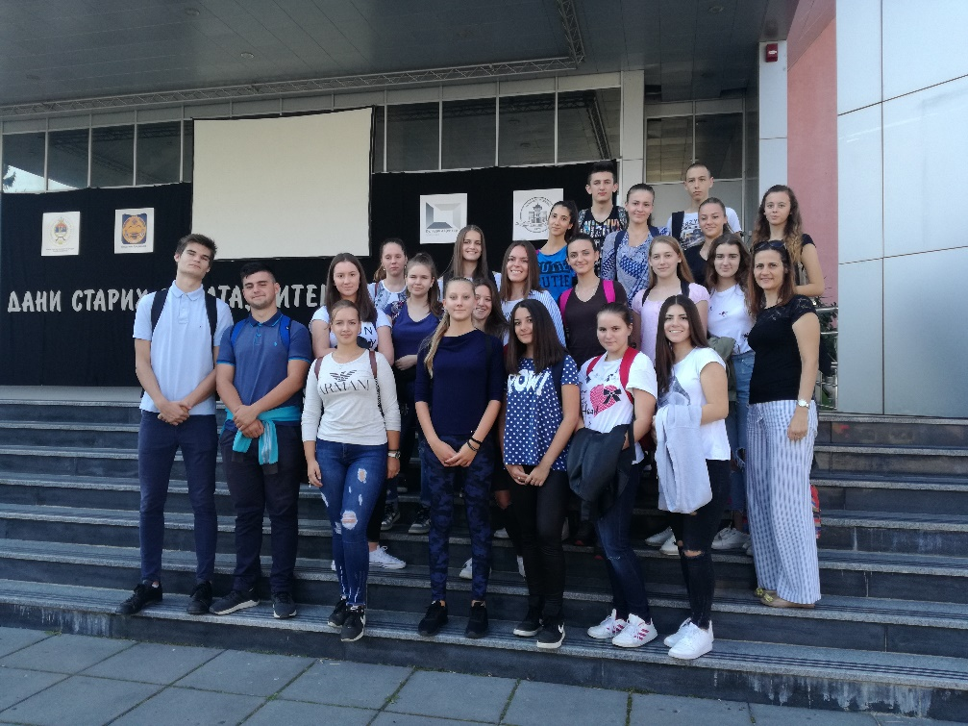
ЈУ ЗАВОД ЗА ЗАПОШЉАВАЊЕ РЕПУБЛИКЕ СРПСКЕ
Центар за информисање, савјетовање и обуку
ПРОФЕСИОНАЛНО
ИНФОРМИСАЊЕ
УЧЕНИКА

Slide 2
СТАРОСНА СТРУКТУРА АКТИВНЕ ПОНУДЕ
РАДНЕ СНАГЕ 31.12.2019. ГОДИНЕ
Старосна | Бања Лука | Бијељина | Зворник | Добој | Приједор | И.Сарајево | Требиње | Укупно
структура
Од 15 - 18 год. | 10 | 7 | 12 | 12 | 8 | 1 | 1 | 51
Од 18 - 20 год. | 630 | 262 | 259 | 662 | 420 | 115 | 175 | 2523
Од 20 - 24 год | 1638 | 717 | 834 | 1475 | 891 | 668 | 721 | 6944
Од 24 -27 год. | 1581 | 787 | 722 | 1145 | 598 | 779 | 773 | 6385
Од 27 - 30 год. | 1575 | 837 | 714 | 985 | 483 | 865 | 812 | 6271
Од 30 - 35 год. | 2442 | 1394 | 1117 | 1595 | 907 | 1492 | 1207 | 10154
Од 35 - 40 год. | 2380 | 1274 | 1277 | 1463 | 854 | 1276 | 1117 | 9641
Од 40 - 45 год. | 2447 | 1315 | 1242 | 1660 | 919 | 1097 | 1126 | 9806
Од 45 - 50 год. | 2452 | 1327 | 1073 | 1600 | 901 | 938 | 1125 | 9416
Од 50 - 55 год. | 2830 | 1606 | 976 | 1713 | 865 | 1116 | 1334 | 10440
Од 55 - 60 год. | 2691 | 1481 | 899 | 1578 | 608 | 1189 | 1130 | 9576
Од 60 - 65 год. | 1698 | 934 | 585 | 960 | 274 | 735 | 644 | 5830
У 65-ој години | 0 | 0 | 0 | 0 | 0 | 0 | 0 | 0
УКУПНО: | 22374 | 11941 | 9710 | 14848 | 7728 | 10271 | 10165 | 87037

Slide 3
СТАЊЕ НА ЕВИДЕНЦИЈИ И БРОЈ ЗАПОСЛЕНИХ
ФИЛИЈАЛА Бања Лука
РБ | СТЕПЕН СТРУЧНЕ СПРЕМЕ | Бр. евидентираних незапослених лица на 31.12.2019
1 | НК | 4426
2 | ПК-НСС | 344
3 | КВ | 7375
4 | ССС | 6583
5 | ВКВ | 125
6 | ВШС | 230
7 | ВСС | 3118
8 | МАСТЕРИ И МАГИСТРИ | 166
9 | ДОКТОРИ | 10
 | УКУПНО | 22374
 | СТЕПЕН СТРУЧНЕ СПРЕМЕ | БРОЈ ЗАПОСЛЕНИХ у 2019-тој години
1 | НК | 1993
2 | ПК-НСС | 132
3 | КВ | 5045
4 | ССС | 5762
5 | ВКВ | 35
6 | ВШС | 111
7 | ВСС | 2844
8 | МАСТЕРИ И МАГИСТРИ | 187
9 | ДОКТОРИ | 8
 | УКУПНО | 16117

Slide 4
СТАЊЕ НА ЕВИДЕНЦИЈИ И БРОЈ ЗАПОСЛЕНИХ
ФИЛИЈАЛА Бања Лука
РБ | СТАРОСНА СТРУКТУРА | Бр. евидентираних незапослених лица на 31.12.2019
1 | До 30 година | 5434
2 | Од 30 - 40 година | 4822
3 | Од 40 - 50 година | 4899
4 | Од 50 - 60 година | 5521
5 | Од 60 | 1698
 | У К У П Н О | 22374
РБ | СТАРОСНА СТРУКТУРА | БРОЈ ЗАПОСЛЕНИХ у 2019-тој години
1 | До 30 година | 6703
2 | Од 30 - 40 година | 4216
3 | Од 40 - 50 година | 3048
4 | Од 50 - 60 година | 1862
5 | Од 60 | 288
6 | У К У П Н О | 16117

Slide 5
НАЈБРОЈНИЈА ЗАНИМАЊА У VII СТЕПЕНУ СТРУЧНЕ СПРЕМЕ -
ВСС 240-бодова Филијала Бања Лука
РБ | ВСС 240 -бодова VI степен стручне спреме | Бр. евидентираних незапослених лица на 31.12.2019
1 | Дипломирани економист | 455
2 | Дипломирани правник | 378
3 | Професор разредне наставе | 165
4 | Дипломирани економиста менаџер | 82
5 | Дипломирани педагог | 82
6 | Васпитач у предшколској установи | 78
7 | Професор енглеског језика | 73
8 | Дипломирани физиотерапеут | 69
9 | Дипломирани еколог | 64
10 | Професор српског језика и књижевн. | 58
РБ | БРОЈ ЗАПОСЛЕНИХ ВСС 240 -бодова VI степен стручне Спреме | БРОЈ ЗАПОСЛЕНИХ у 2019-тој години
1 | Дипломирани економист | 406
2 | Професор разредне наставе | 288
3 | Дипломирани правник | 267
4 | Васпитач у предшколској установи | 106
5 | Професор српског језика и ј књижевн. | 65
6 | Љекар | 62
7 | Професор енглеског језика | 59
8 | Дипломирани педагог | 58
9 | Дипломирани еколог | 56
10 | Зубни љекар | 56

Slide 6


„FACEBOOK page“ – „CISO Banja Luka“
Линк- Notes(Белешке)

Slide 7

„FACEBOOK page“ – „CISO Banja Luka“
Линк- Notes (Белешке)

Slide 8
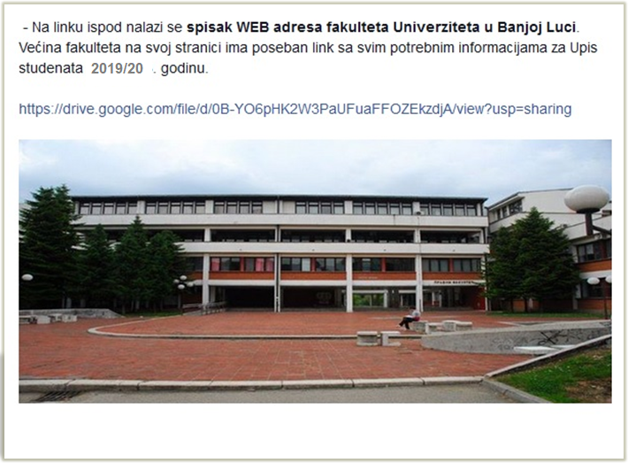
„FACEBOOK page“ – „CISO Banja Luka“
Линк- Notes(Белешке)

Slide 9

„FACEBOOK page“ – „CISO Banja Luka“
Линк- Notes(Белешке)

Slide 10

„FACEBOOK page“ – „CISO Banja Luka“
Линк- Notes(Белешке)

Slide 11






„FACEBOOK page“ – „CISO Banja Luka“
Линк- Notes(Белешке)

Slide 12

YEP INFO PAKET – iskorsiti mogućnosti
www.berzarada.ba

Slide 13
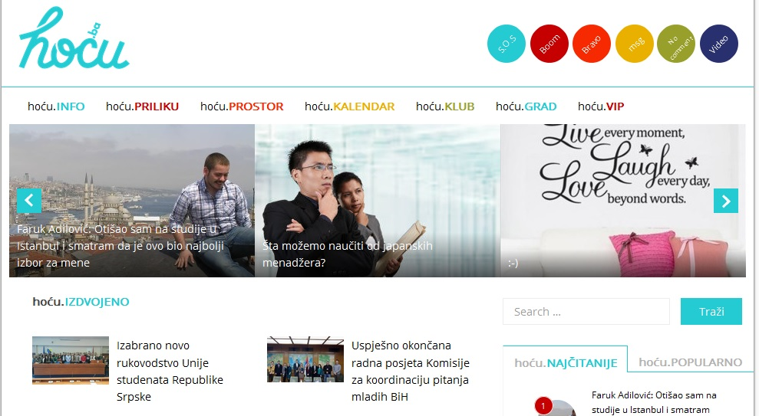

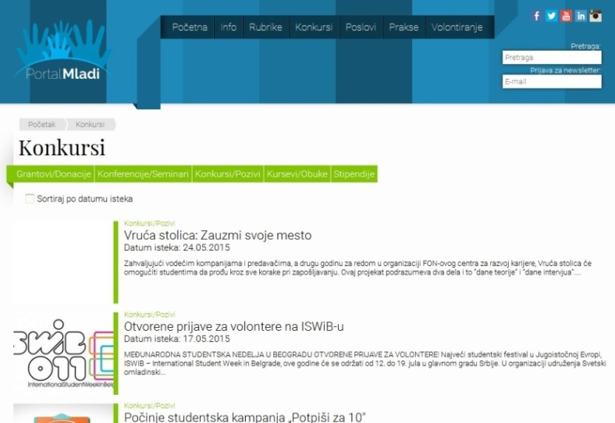
Internet stranice za mlade
www.hocu.ba
www.mladiinfo.eu
www.portalmladi.com

Slide 14
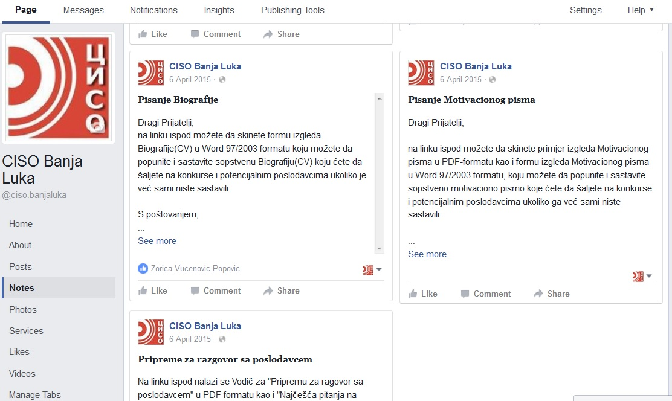
„FACEBOOK page“ – „CISO Banja Luka“
Formu biografije i motivacionog pisma u WORD formatu možete da skinete sa Ciso Banja Luka“ u odjeljku(linku) Notes(beleške).

Slide 15
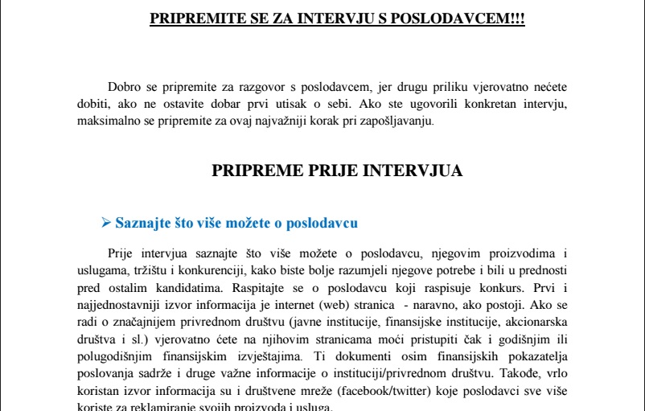
„FACEBOOK page“ – „CISO Banja Luka“
Razgovor sa poslodavcem možete da skinete sa „Ciso Banja Luka“ u odjeljku(linku) Notes(beleške).

Slide 16
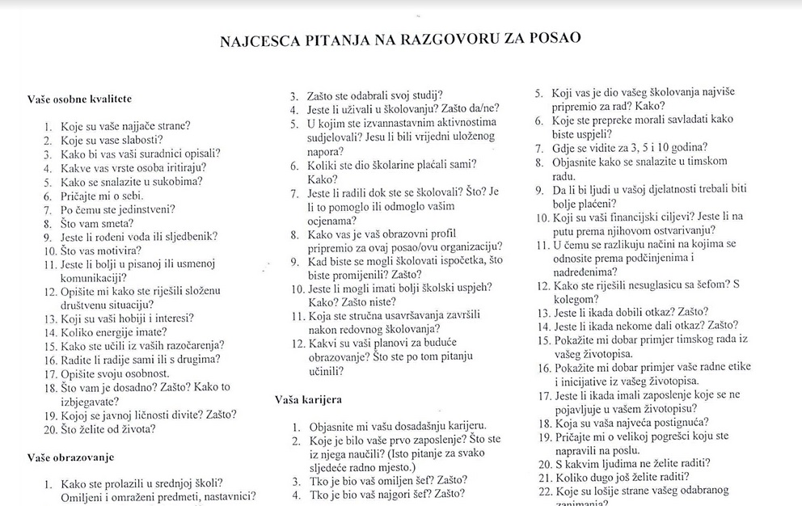
„FACEBOOK page“ – „CISO Banja Luka“
Vodič za razgovor sa poslodavcem možete da skinete sa„Ciso Banja Luka“ u odjeljku(linku) Notes(beleške).

Slide 17
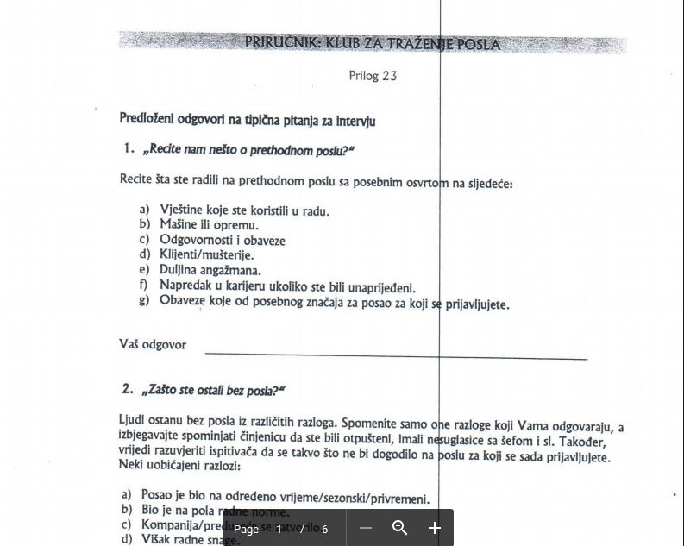
„FACEBOOK page“ – „CISO Banja Luka“
Vodič za razgovor sa poslodavcem možete da skinete sa „Ciso Banja Luka“
u odjeljku(linku) Notes(beleške).

Slide 18
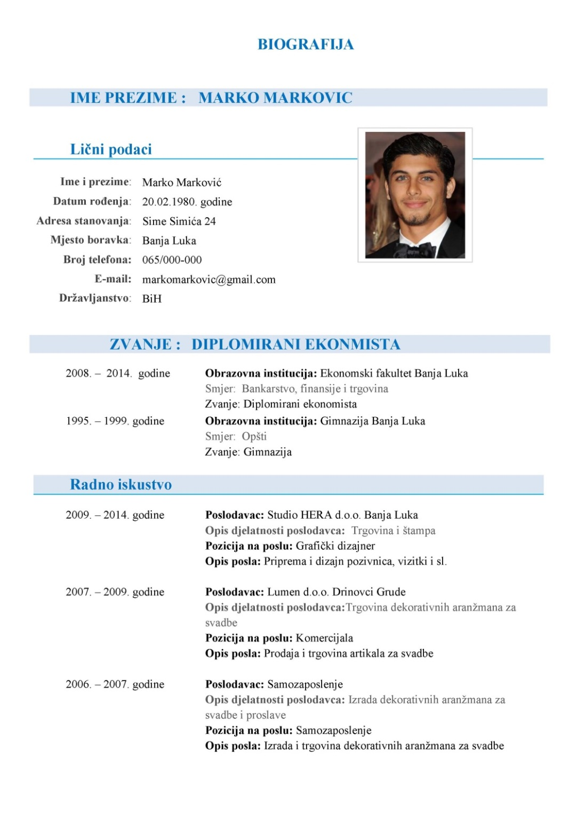
Prva strana

Slide 19
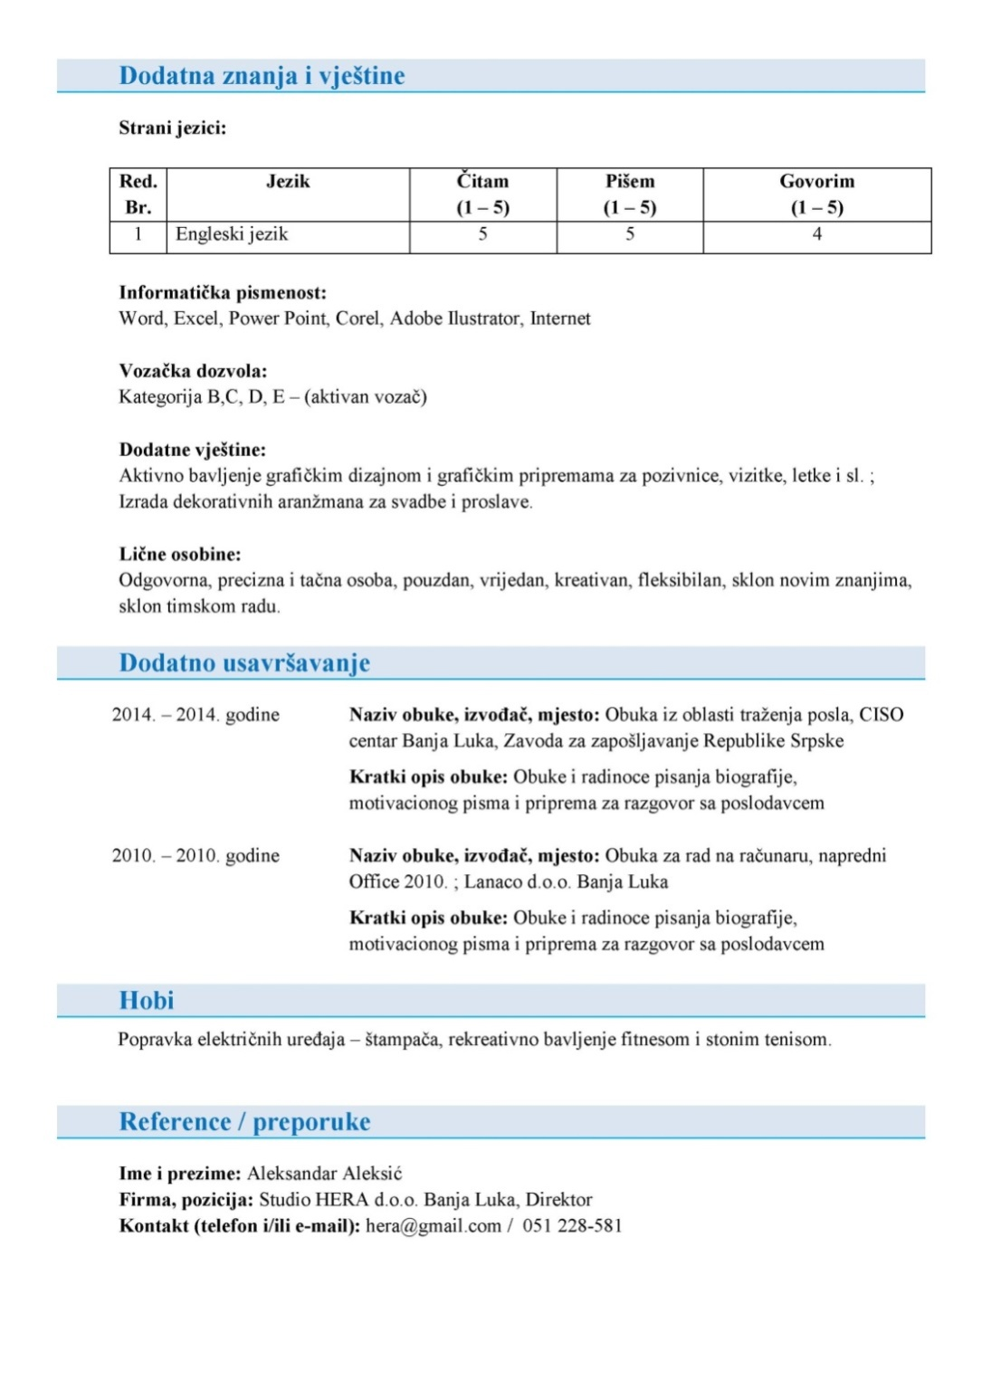
Druga strana

